Slide 1
Amplifying Student Voice
Amplificando la voz del estudiante
Redwood City School District
December 8, 2020
National Urban Alliance
www.nuatc.org
Robert Seth Price
www.eggplant.org • robert@eggplant.org

Slide 2
“Los estudiantes deben tener iniciativa; no deben ser meros imitadores. Deben aprender a pensar y actuar por sí mismos y ser libres ".
“Students must have initiative; they should not be mere imitators. They must learn to think and act for themselves, and be free.”
—Caesar Chavez

Slide 3
Today: Dec 8, 20
Hoy
Community
Your Thinking
And Questions
Finalize
Survey
Dialogue
Comunidad
Tus Pensamientos Y Preguntas
Finalizar Encuesta
Diálogo
Student Engagement
Relationships
Powerful
Questions
Recap
Share Your
Questions
Refine and
Add
Use Your Questions
Mr. Price
Moderator
Participación de los Estudiantes
Relaciones
Preguntas Poderosas
Resumen
Comparte tu Preguntas
Clarificar y Agregar
Utilice sus preguntas
Sr. Price Moderador
Pedagogical Flow Map
Mapa de flujo
pedagógico

Slide 4
?
Powerful Questions
Preguntas Poderosas
Object • Concept • Image • Video • Song • Lyrics
Objeto • Concepto • Imagen • Video • Canción • Letras

Slide 5
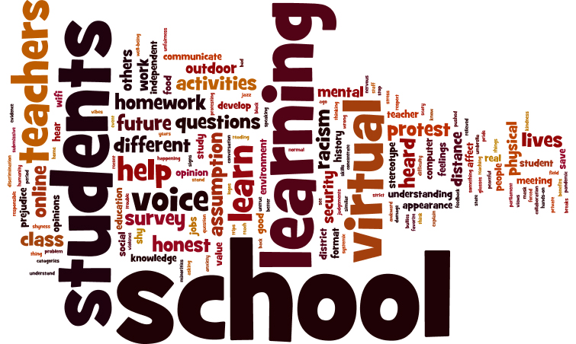
The most frequently used words in student voice sessions.
school
learning
students
teachers
virtual
lives
learn
voice
questions
future
different
heard
colegio aprendizaje estudiantes profesores virtual
vidas aprender
voz preguntas futuro diferente escuchó
Las palabras más utilizadas en las sesiones de voz de los estudiantes.

Slide 6
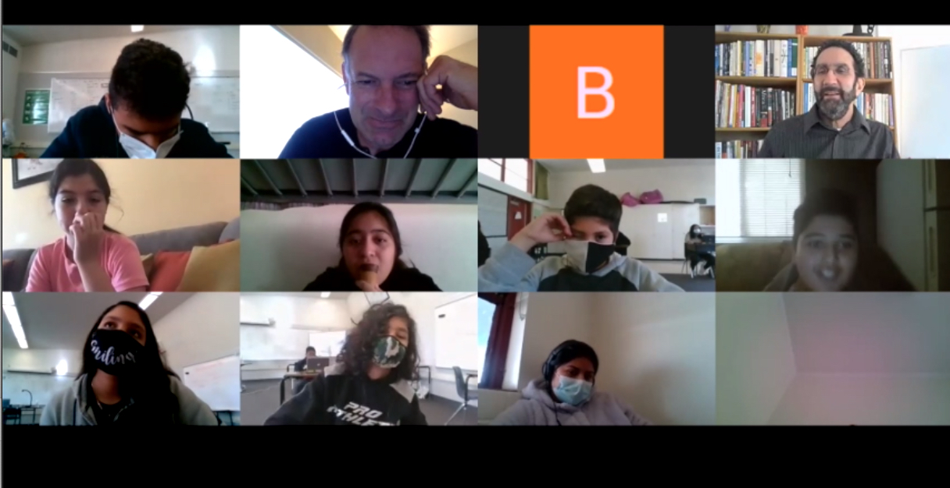
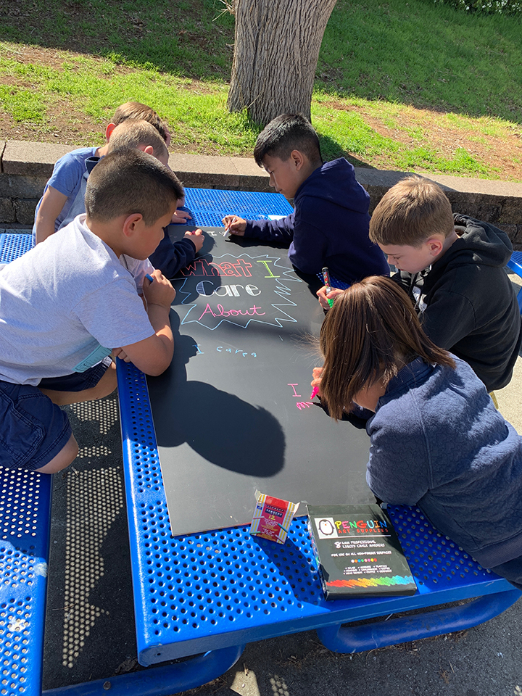
Amplifying Student Voice
Amplificando la voz del estudiante
Taking Initiative
Tomando la iniciativa
Equity Talk
Equity Walk
Charla de equidad
Caminata por la equidad

Slide 7
Student Focus Group
MEETING 11/18/20
11 November 2020/ 9:30 AM / Zoom
Honestly, home learning is okay for the most part, however, it can be chaotic and emotionally exhausting. Before quarantine, my mental health was excellent, to say the least, although, once school started I began to feel mentally exhausted and emotionally drained. Especially because I have to wake up early to spend the whole day staring at a computer screen which can be extremely exhausting on my eyes nonetheless still having to finish homework. Wi-Fi can be a huge; problem in home-learning from sometimes not working throughout a class which; can be stressful when you are trying to pay attention. Besides, that virtual-learning can be convenient because you can attend meetings anywhere. Additionally, you get to be at the comfort of your home and not get distracted from your peers which is very beneficial to everyone's success. Overall, I wish I would have gotten the regular 8th-grade experience but it’s very important to keep everyone safe during these difficult times that we are experiencing.
Fernando Mendez Cerda
Grupo de enfoque de estudiantes
REUNIÓN 11/18/20
11 Noviembre 2020/ 9:30 AM / Zoom
Honestamente, el aprendizaje en casa está bien en su mayor parte, sin embargo, puede ser caótico y emocionalmente agotador. Antes de la cuarentena, mi salud mental era excelente, por decir lo menos, aunque, una vez que comenzó la escuela, comencé a sentirme mentalmente agotado y emocionalmente agotado. Especialmente porque tengo que levantarme temprano para pasar todo el día mirando la pantalla de una computadora, lo cual puede ser extremadamente agotador para mis ojos, pero aún así tengo que terminar la tarea. El Wi-Fi puede ser enorme; problema en el aprendizaje en casa debido a que a veces no se trabaja en una clase que; puede ser estresante cuando intenta prestar atención. Además, ese aprendizaje virtual puede ser conveniente porque puede asistir a reuniones en cualquier lugar. Además, puede estar en la comodidad de su hogar y no distraerse de sus compañeros, lo cual es muy beneficioso para el éxito de todos. En general, desearía haber tenido la experiencia regular de octavo grado, pero es muy importante mantener a todos a salvo durante estos tiempos difíciles que estamos viviendo.
Fernando Mendez Cerda

Slide 8
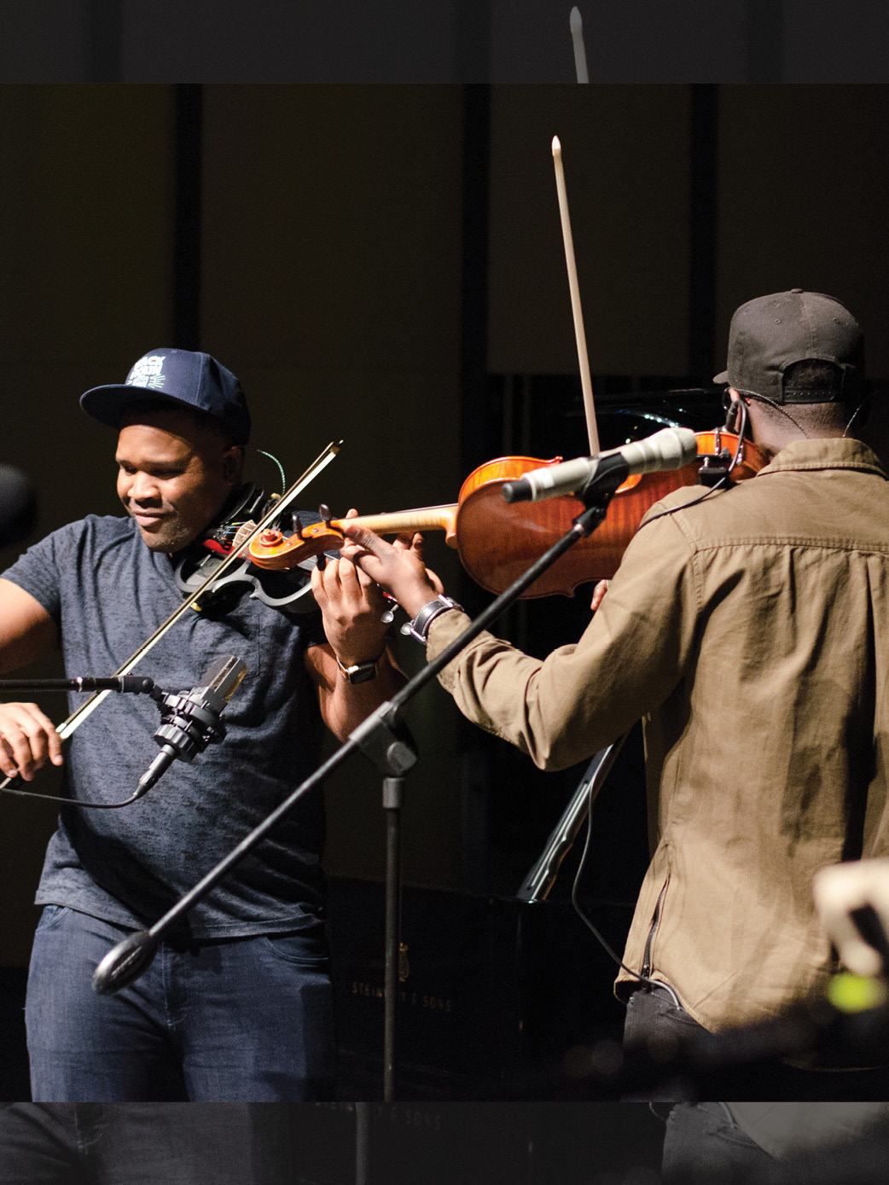
Stereotypes
Estereotipos

Slide 9
Good About School
Not Good About School
Lo que es bueno de la escuela
Lo que no es
bueno de la escuela

Slide 10
Learning &
Collaboration
Robert Seth Price: What books are you reading? ¿Que libros estas leyendo?
Fernando Mendez Cerda: "The Hate You Give”
"El odio que das"
Inez Ruiz: I heard that book is good.
Escuché que ese libro es bueno.

Slide 11
Lead a Survey
What questions do you have about the quality of your education?
Liderar una incuesta
Cuales preguntas tienes de la calidad de la escuela o de la educación

Slide 12
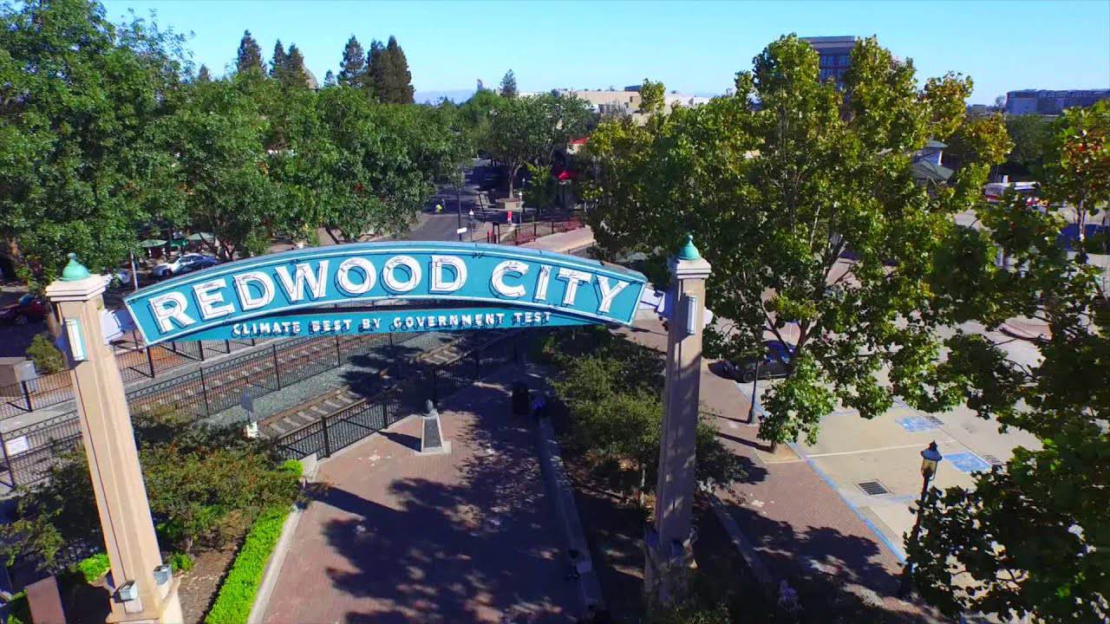
Who is Your Audience?
¿Quién es tu audiencia?

Slide 13
Survey Questions
?
Preguntas de la Encuesta

Slide 14
Equity Consciousness
—
Stereotypes
Why do people start stereotypes? ¿Por qué la gente empieza con estereotipos?
Ernesto Cuevas Valencia
Do people want to end stereotypes?
¿Quiere la gente acabar con los estereotipos?
Jessica Agustin Robles
Why are women stereotyped to be a housewife? ¿Por qué se estereotipa a las mujeres como ama de casa?
Inez Ruiz
¿Hay intendentes para limpiar la escuela? Are there mayors to clean the school? Maritza Ayala Hernandez

Slide 15
Belief
and Belonging
Why do people treat other people like they are not from this world?
¿Por qué la gente trata a otras personas como si no fueran de este mundo? Yoseline Gonzalez Ascencio
¿ Por que la gente es racista con los que no son de su color?
Why are people racist with those who are not of their color?
Maritza Ayala Hernandez
¿Por que hay niños que se creen mas que otros niños?
Why are there children who believe themselves more than other children?
Angel Rivera Mijango
¿Por que debemos juzgar a una persona por su color? Why should we judge a person by their color?
Jason Villanueva Rosas

Slide 16
Virtual School
How does virtual school affect you?
¿Cómo te afecta la escuela virtual?
Lesoni Mana Mei Olive
How does virtual school make you feel?
¿Cómo te hace sentir la escuela virtual?
Inez Ruiz
Are you learning more in online school?
¿Está aprendiendo más en la escuela en línea?
Lesly Lopez Mecina
Is the computer going to damage students?
¿La computadora va a dañar a los estudiantes?
Karol Bravo Avila

Slide 17
How can we help each other?
¿Cómo podemos ayudarnos unos a otros?
Jessica Agustin Robles
¿Tienenn una persona para cuando hay problemas en la escuela como cuando se pelean ninos? Do you have a person for when there are problems at school like when children fight?
Emilio Hernandez Coria
How are you feeling, do you need help?
¿Cómo te sientes, necesitas ayuda?
Kevin Sicajau Zet
¿Qué te enseñan para tener más amigos?
What do they teach you to have more friends?
Briana Navarro Guzman
Do you have some study skills that help you learn?
¿Tienes algunas habilidades de estudio que te ayuden a aprender?
Ernesto Cuevas Valencia
Collaborating Together

Slide 18
Racism
and Change
Why do people want to end racism?
¿Por qué la gente quiere acabar con el racismo? Jessica Agustin Robles
Why is everyone so mean to each other?
¿Por qué todas son tan malas entre sí?
Precious Ozumba
What is systemic racism and how do we end it?
¿Qué es el racismo sistémico y cómo podemos acabar con él?
Fernando Mendez Cerda
Why did racism have to happen?
¿Por qué tuvo que ocurrir el racismo?
Justin Gonzalez Rios
How can we prevent this?
¿Cómo podemos prevenir esto?
Kevin Sicajau Zet

Slide 19
Let’s Talk Together
Hablemos juntas
Hablemos juntos
Students
Discourse
Dialogue
Thinking
Sharing
Estudiantes
Discurso
Diálogo
Pensando
Compartiendo

Slide 20
Amplifying Student Voice
Amplificando la voz del estudiante
Taking Initiative
Tomando la iniciativa
Equity Talk
Equity Walk
Charla de equidad
Caminata por la equidad

Slide 21
Amplifying Student Voice
Amplificando la voz del estudiante
Taking Initiative
Tomando la iniciativa
Equity Talk
Equity Walk
Charla de equidad Equity Walk

Slide 22
PowerPoint: www.eggplant.org/pp/RSP_NUA_RCSD_ASV_8Dec2020.pptx

